Slide 1





Setkání 29/7/2025
Platforma pro rozvoj OZE /obnovitelných zdrojů energie/
v Ústeckém kraji

Slide 2
Harmonogram
9–10:30 platforma OZE
10:30–11 pauza, networking
11–12:30 workshop ITI ÚCha
Platforma pro rozvoj OZE v ÚK 29/7/2025

Slide 3
Program
1 Platforma: kontext, cíle, výstupy, aktivity, účastníci
2 Teze pro rozvoj OZE v ÚK
3 Slovo náměstka hejtmana T. Kirbs
4 Investoři do OZE Se.ven Inntech - P. Farkač, D. Dufková, DIAMO - L. Kašpar, D. Borovský, P. Nikolič
5 Aktuality z územního plánování V. Šindlerová
6 Aktuality z energetiky D. Matuška
7 Shrnutí a další kroky
8 Strategické aktivity v oblasti energetiky velkých měst
9 ECUK: možnosti spolupráce V. Skalník, D. Matuška
10 Aktuální trendy a investiční oblasti v energetice D. Škorňa
11 Připravované výzvy v rámci OPST J. Nedrdová, T. Michlík
12 Příprava EU fondů po roce 2028 D. Škorňa
13 Diskuze: priority a investiční akce pro 2028-2035 F. Podrápský
Platforma pro rozvoj OZE v ÚK 29/7/2025

Slide 4
Úvod
Platforma pro rozvoj
OZE v ÚK
1
kontext - cíle - aktivity - výstupy - účastníci
Platforma pro rozvoj OZE v ÚK 29/7/2025

Slide 5
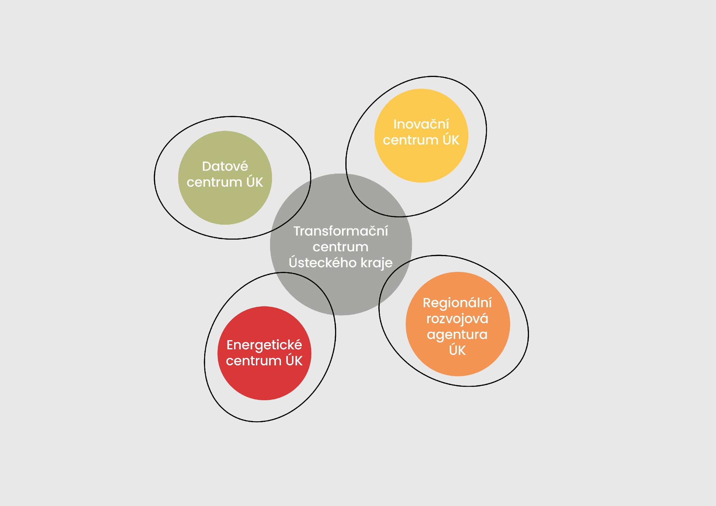
Úvod
Sem patří nadpis prezentace
Kontext
Krajský strategický projekt TCÚK
/OP Spravedlivá transformace
Sem patří nadpis prezentace
Platforma pro rozvoj OZE v ÚK 29/7/2025

Slide 6
Úvod
Sem patří nadpis prezentace
Cíle
sjednocení hlasu za region
přenos informací
do regionu
propojení obecní,
krajské
a národní úrovně
odborná podpora kraji a obcím
Sem patří nadpis prezentace
Platforma pro rozvoj OZE v ÚK 29/7/2025

Slide 7

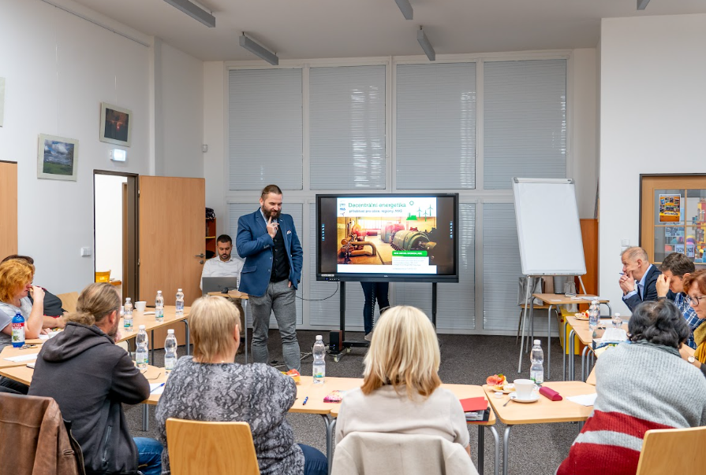

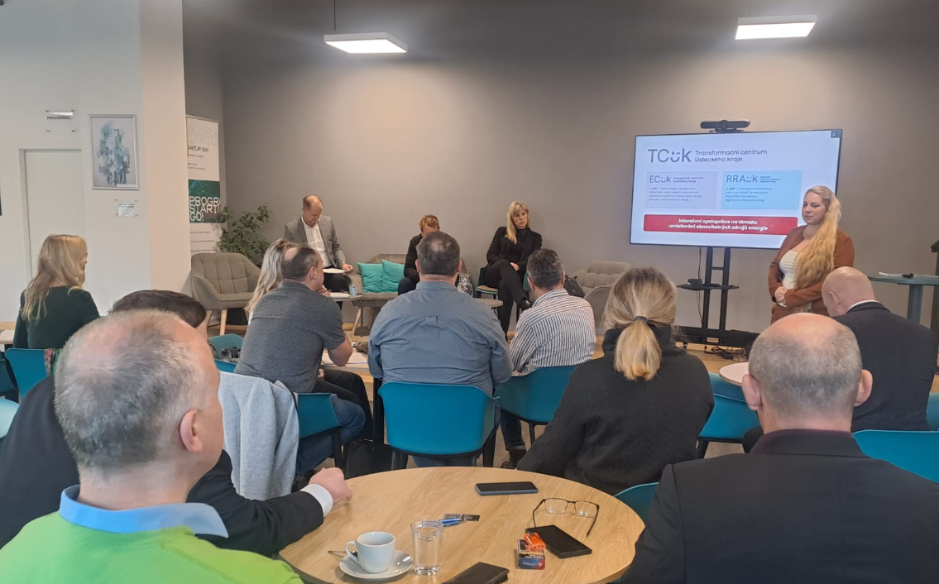
Úvod
Sem patří nadpis prezentace
Aktivity a výstupy
2023
2024
MAPOVÁNÍ ÚZEMÍ
8. AKTUALIZACE ZÚR
SEMINÁŘE
Role obcí v decentralizované energetice
X/2023
PODKLAD PRO KÚÚK
Umisťování OZE v ÚK.
Pro účely veřejného projednání
8. aktualizace ZÚR
I/2024
PODKLAD PRO OBCE
Umisťování OZE v ÚK
VII/2024
SETKÁNÍ S OBCEMI
před veřejným projednáním
8. aktualizace ZÚR
II/2024
Platforma pro rozvoj OZE v ÚK 29/7/2025

Slide 8
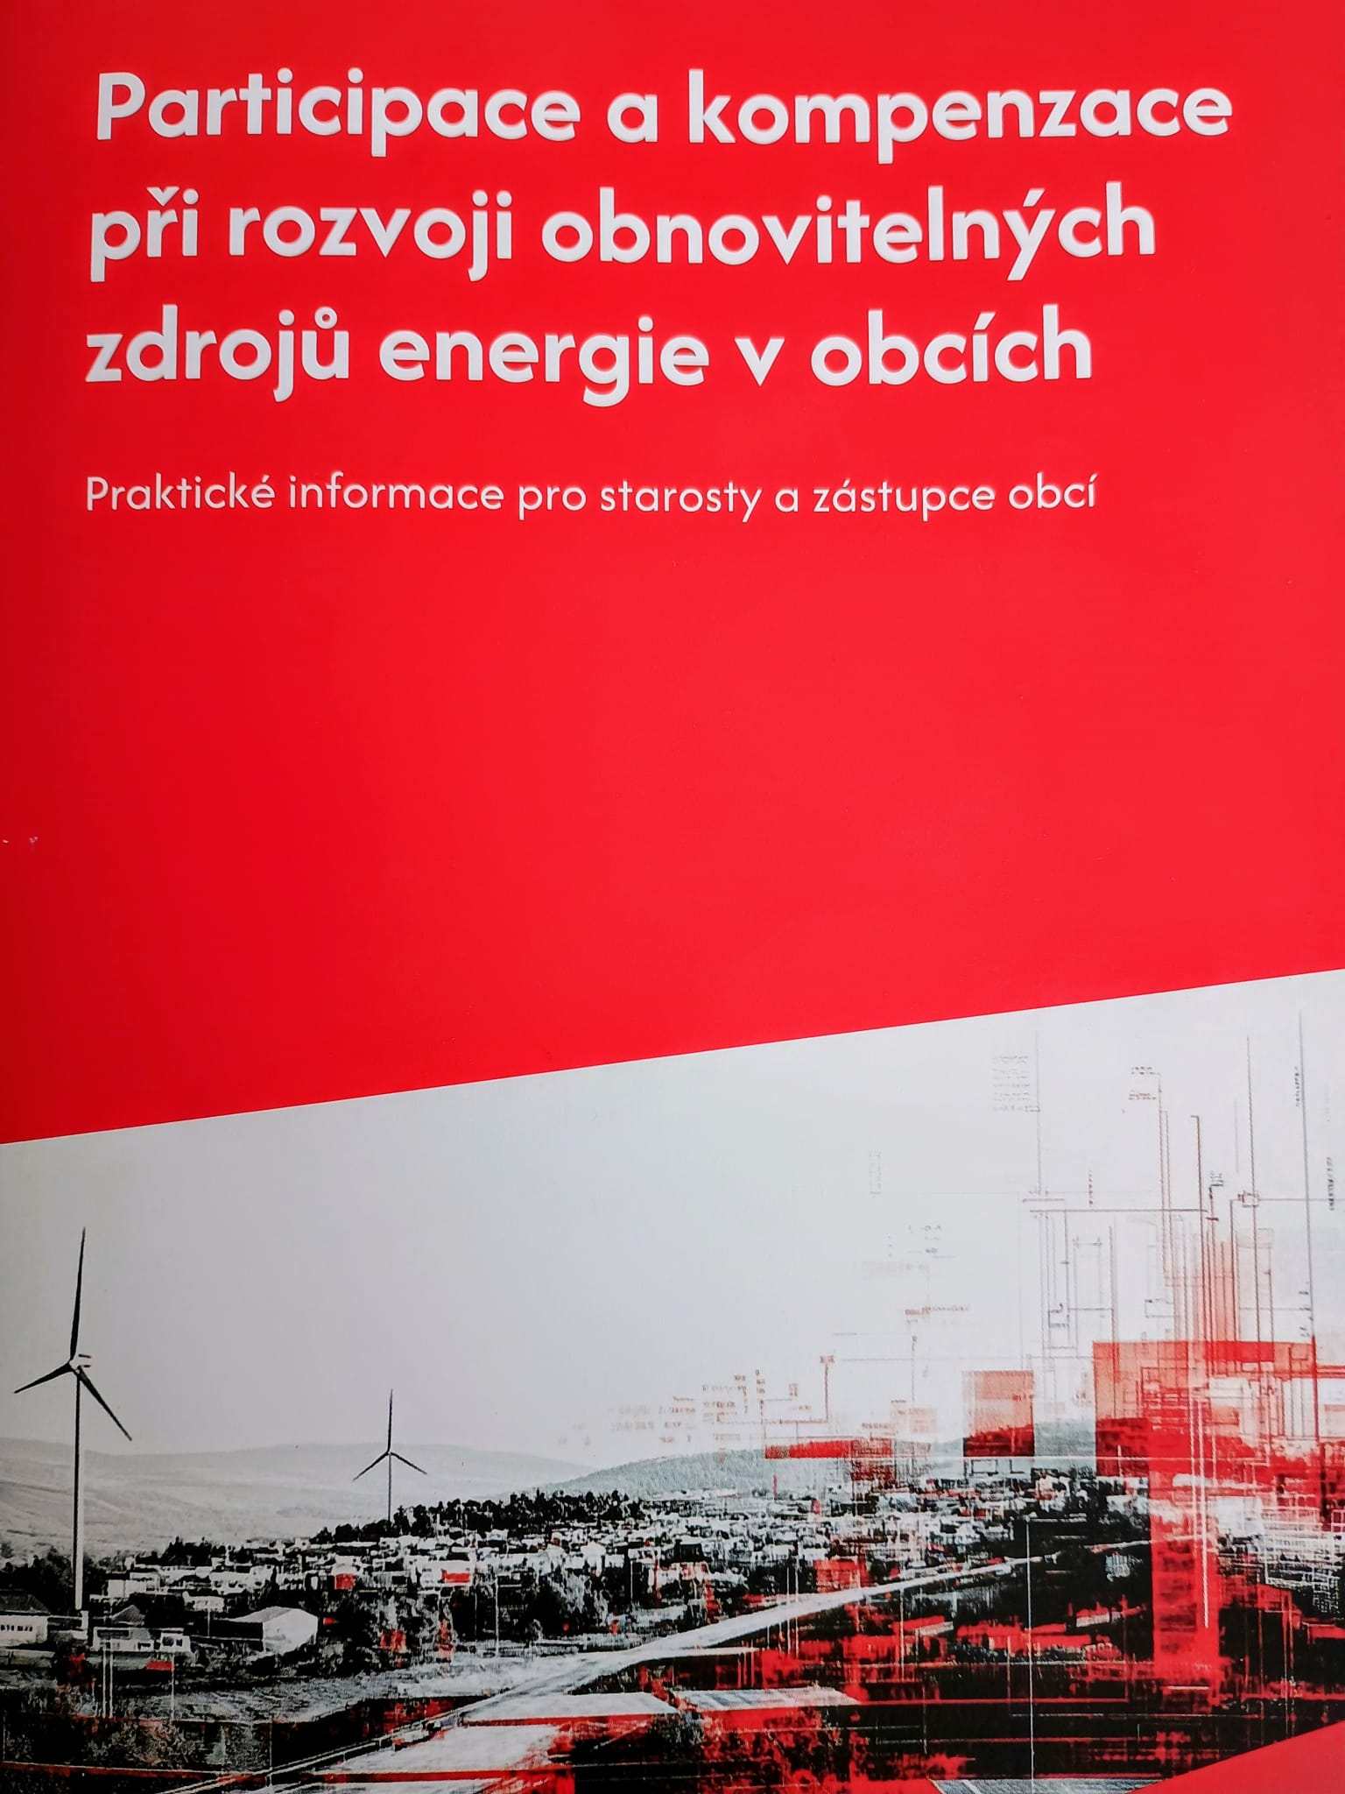
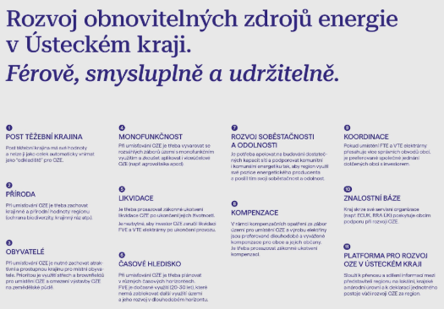
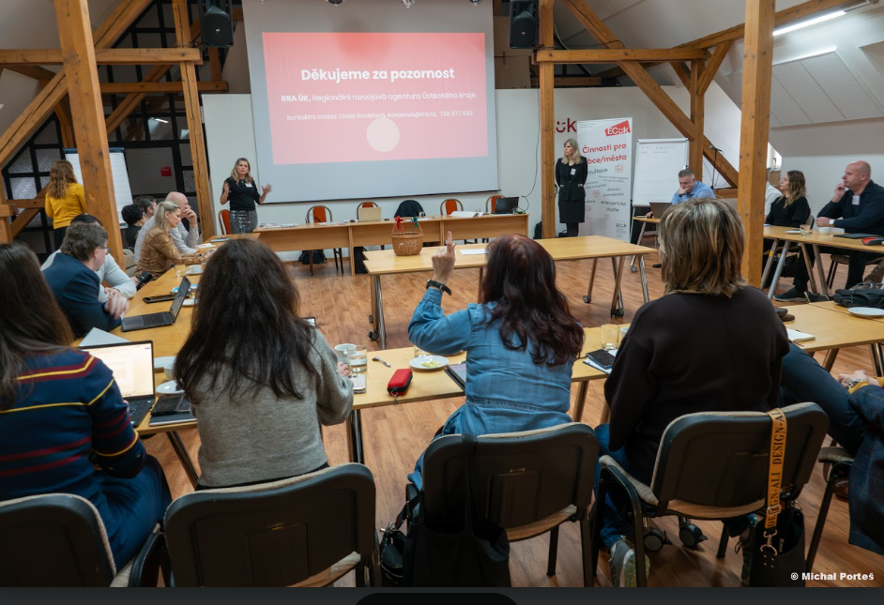
Úvod
Sem patří nadpis prezentace
Aktivity a výstupy
2024
2025
PLATFORMA PRO ROZVOJ OZE V ÚK
1. SETKÁNÍ
Teze
Participace a kompenzace
VII/2024
2. SETKÁNÍ
Velcí investoři do OZE
I/2025
3. SETKÁNÍ
ITI ÚCha - účast velkých měst
VII/2025
JEDNÁNÍ S INVESTORY
SE.VEN, DIAMO, ČEZ
Platforma pro rozvoj OZE v ÚK 29/7/2025

Slide 9
Úvod
Sem patří nadpis prezentace
Účastníci
Úroveň — Národní
— Krajská
— Obecní
Poloha — Politická
— Úřednická
— Odborná
-Poslanci a senátoři za ÚK
-Krajští radní a zastupitelé
-Krajské odbory ŽP, RR, ÚPSŘ, PPIT
-města a obce ÚK
-UJEP, HSR, ECUK, RRA ÚK, ITI ÚCha
Platforma pro rozvoj OZE v ÚK 29/7/2025

Slide 10
Teze pro rozvoj
OZE v ÚK
2
pracovní verze – živý dokument
Platforma pro rozvoj OZE v ÚK 29/7/2025

Slide 11
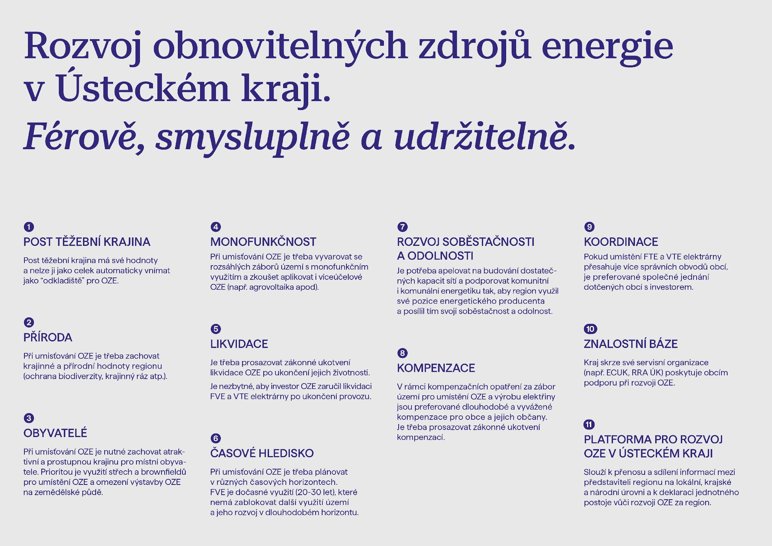
Teze pro rozvoj OZE v ÚK

Slide 12
Slovo náměstka hejtmana
Tomáš Kirbs
3
Platforma pro rozvoj OZE v ÚK 29/7/2025

Slide 13
Investoři do OZE
Se.ven Inntech, DIAMO
4
Se.ven Inntech – P. Farkač, D. Dufková
DIAMO – L. Kašpar, D. Borovský, P. Nikolič
Platforma pro rozvoj OZE v ÚK 29/7/2025

Slide 14
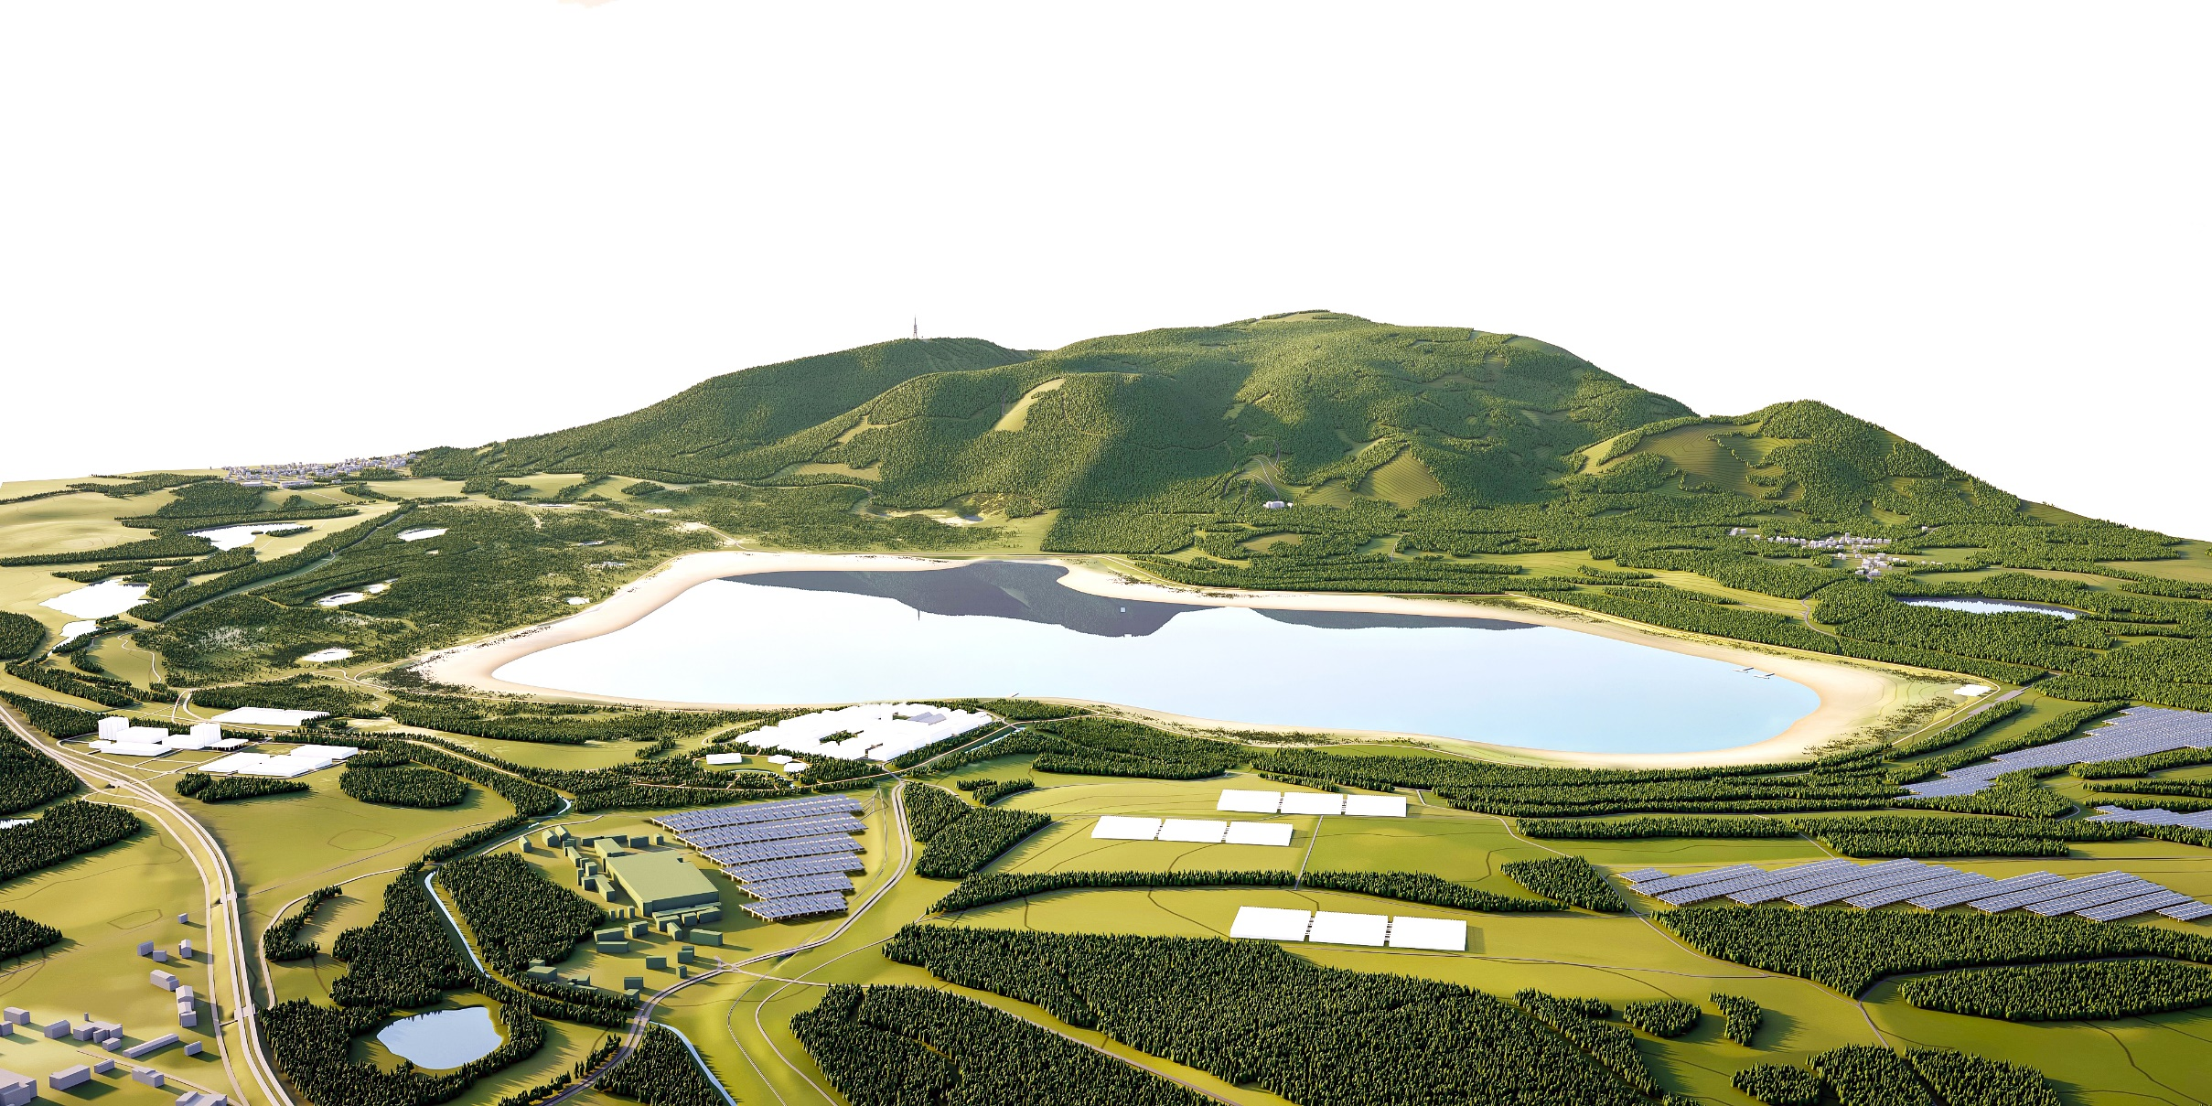
Sev.en Česká energie
Rozvojové a transformační projekty
Aktuální stav a zkušenosti s přípravou projektů OZE
Inovační centrum Ústeckého kraje | 29. 7. 2025
‹#›

Slide 15
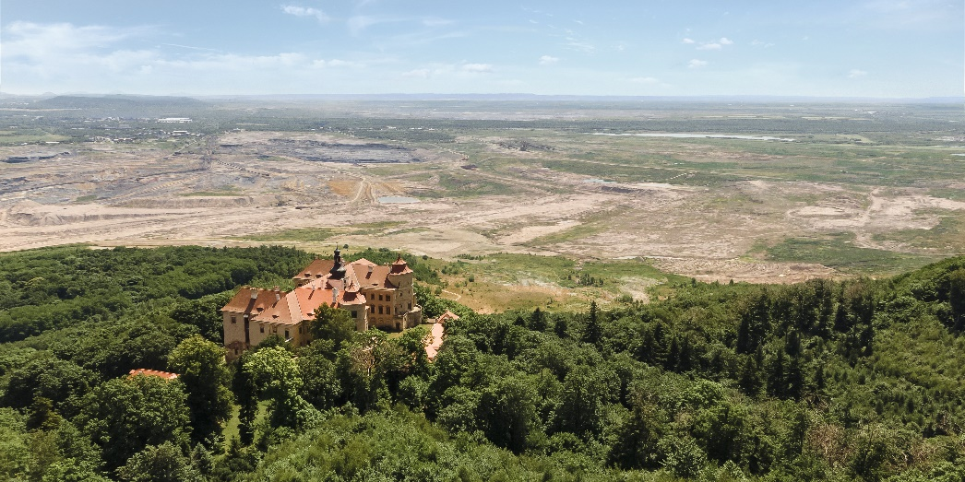
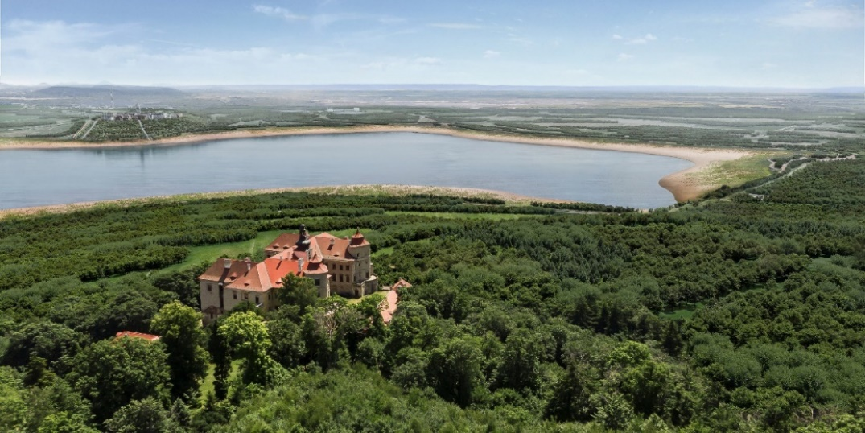
Strategie udržitelnosti skupiny Sev.en Česká energie
Sev.en Česká energie = druhý největší výrobce elektřiny v Česku. Dlouhodobě působíme v oblastech výroby elektřiny a tepla, těžby uhlí a rekultivace post-těžebních území.
Strategický cíl SČE je zajistit rostoucí potřebu spolehlivé výroby energie
a zároveň podpora plynulého a stabilního přechodu k OZE.
Důležitým předpokladem přechodu k nízkoemisní a bezemisní energetice je zachování ekonomické návratnosti.
Rozvíjíme projekty FVE na vlastních brownfieldech, převážně na Mostecku.
Připravujeme projekt elektrolyzéru na výrobu obnovitelného vodíku pro využití
k dekarbonizaci chemického průmyslu či dopravy.
Realizujeme opatření na dlouhodobou revitalizaci a resocializaci lomu ČSA
na Mostecku v rámci strategického projektu Green Mine i mimo něj.
2/5

Slide 16
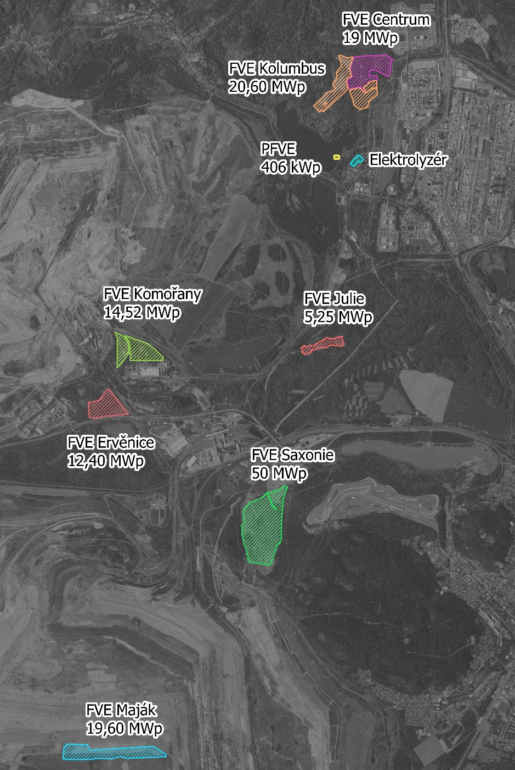
Rozvojové projekty na Mostecku
SČE má aktuálně v zásobníku několik rozvojových a transformačních projektů v širším území lomu ČSA mezi městy Most, Chomutov a Litvínov, to na post-těžebních pozemcích, kterým dávají nový hospodářský význam.
Celkový předpokládaný instalovaný výkon připravovaných projektů činí více než 140 MWp.
V současnosti probíhá zhotovení projektové dokumentace v úrovni BDEP na výstavbu elektrolyzéru
v areálu bývalého dolu Centrum na výrobu až 700 tun obnovitelného vodíku p.a. při využití EE
z FVE Centrum. Pro vodík aktuálně hledáme odběratele.
Rozvíjíme také plovoucí FVE v rámci strategického projektu GET Centre, která bude součástí komplexní výzkumné infrastruktury spolu s elektrolyzérem a bateriovým úložištěm (tyto technologie jsou v gesci UJEP).
Každý projekt posuzujeme jako samostatný obchodní případ s vlastním technickým řešením
a modelem obchodního zajištění – dle integrace FVE s BESS či elektrolyzérem.
Klíčem k realizaci je smluvní zajištění dlouhodobého odbytu elektřiny (PPA)
a vodíku (take-or-pay).
3/5

Slide 17
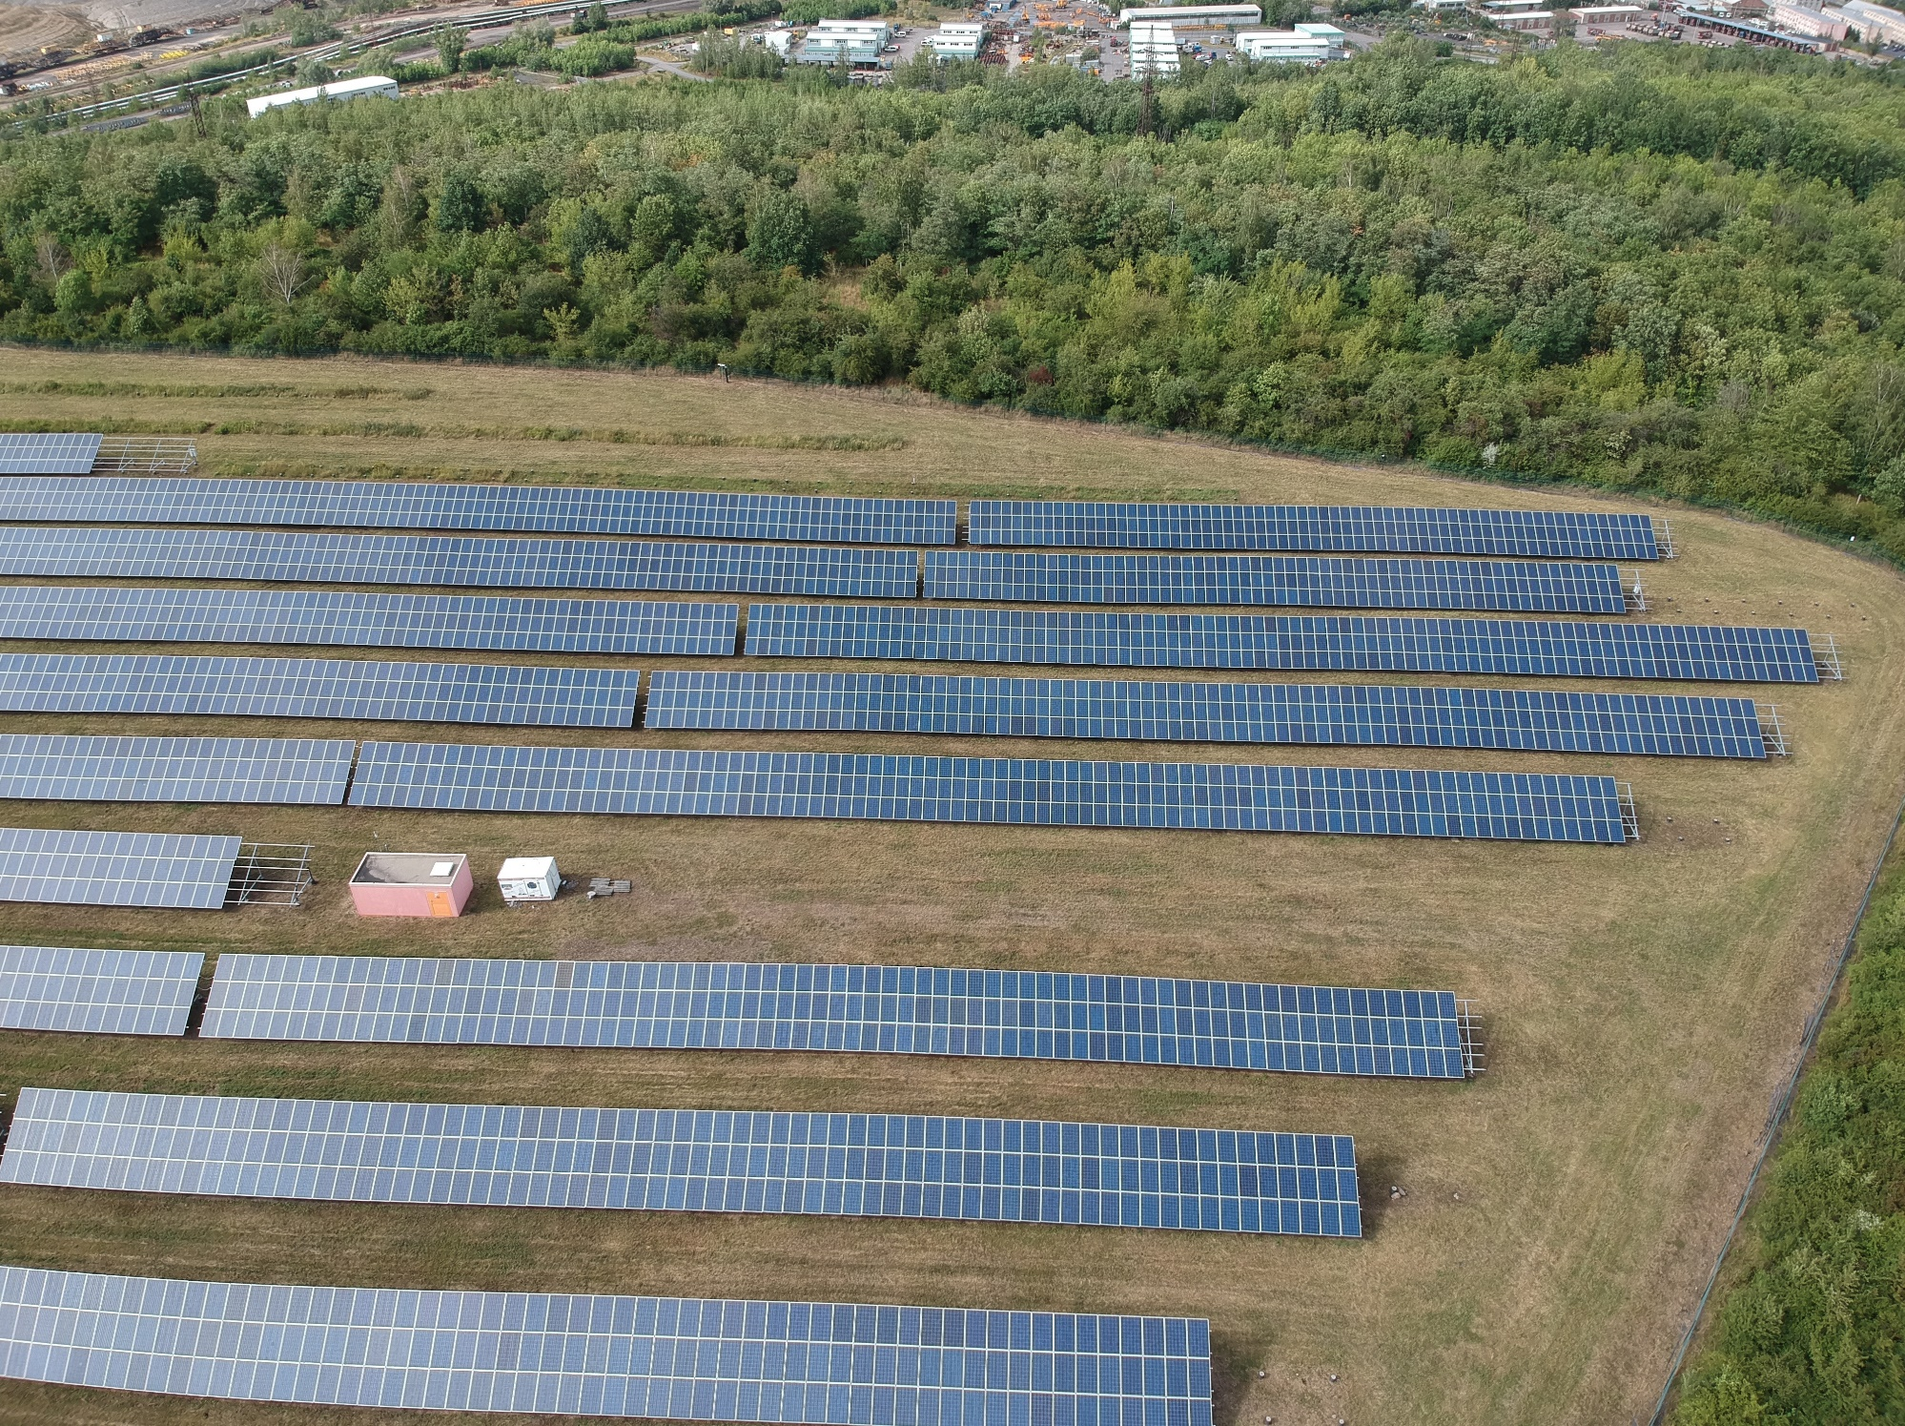
Dosavadní zkušenosti s rozvojem OZE
Výhled do budoucna
Od roku 2023 provozujeme FVE s inst. výkonem ~3 MWp v blízkosti obce Bílina.
V r. 2023 připraveno ~120 MWp projektů FVE na Mostecku s vysoutěženou dotací
z Modernizačního fondu. Silná tržní poptávka po investicích do OZE a odběru zelené elektřiny byla tažena evropskými dekarbonizačními cíli a pobídkami v rámci Green Dealu.
V první pol. r. 2023 jsme provedli plošný tržní průzkum zájmu o dlouhodobé PPA – identifikováno několik desítek zájemců. Průzkum pravidelně aktualizujeme a nevidíme rozšiřující se pool odběratelů.
Mezi lety 2023–2025 při jednáních o PPA opakovaně narážíme na bariéry v podobě nesouladu cenových očekávání, neochoty nést zodpovědnost za odchylky a obav z dlouhodobých kontraktů kvůli volatilitě cen na trhu s EE.
Vlivem nastalého ochlazení trhu a v důsledku nedosažení dohody o PPA došlo k prodeji dvou našich projektů FVE (ve fázi ready-to-build) o celkovém instalovaném výkonu 62,5 MWp.
4/5

Slide 18
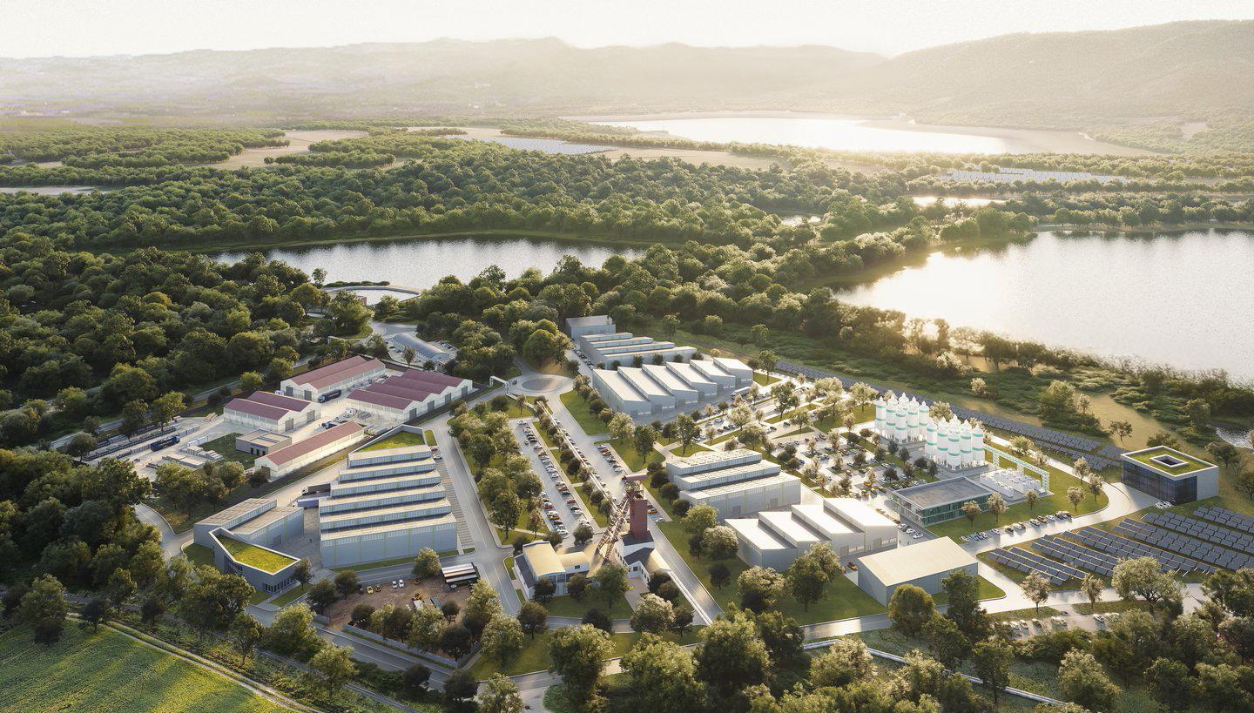

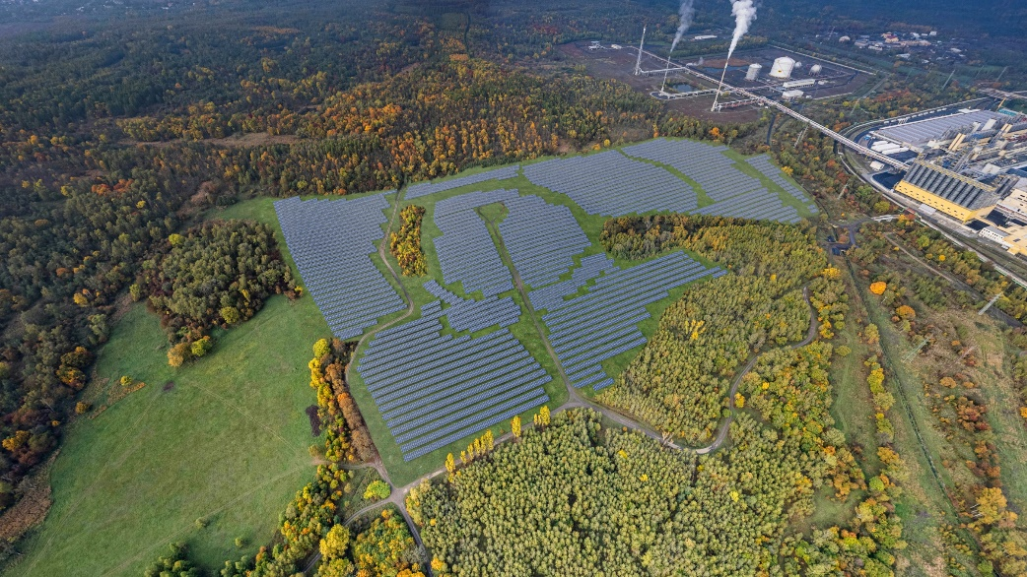
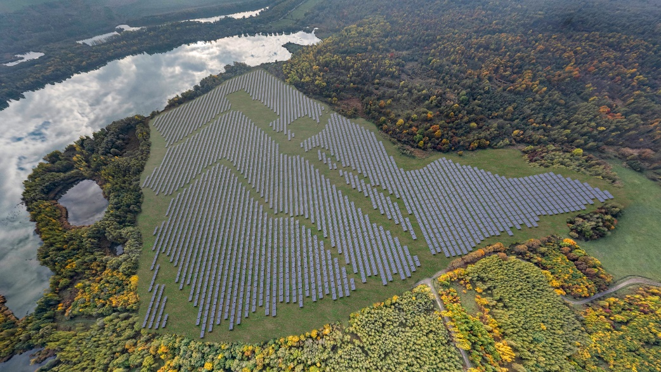
Výhled do budoucna
Vnímáme novou dynamiku trhu s OZE, zejména díky rozvoji BESS a jejich využití pro služby výkonové rovnováhy.
Všechny naše nové projekty již počítají s integrací BESS, která doplňují FVE a díky poskytování SVR zlepšují ekonomiku projektů – to se odráží
i v konkurenceschopných cenách PPA v rámci celoevropského trhu (< 60 €/MWh u kontraktů na 10 let).
Jednání s potenciálními odběrateli pokračují, přetrvávají však výzvy:
  Menší poptávané objemy EE z FVE;
  Neochota převzít odpovědnost za odchylky či jakoukoliv jinou otevřenou obchodní pozici;
  Preference uzavírání krátkodobých kontraktů 1-5 let (což samo
  o sobě nemůže zajistit návratnost investorovi do FVE).
Hlavními předpoklady pro výstavbu FVE však zůstávají dlouhodobé obchodní zajištění, investiční podpora a dostupné financování.
Kontakt
Ing. Daniela Dufková
Manažer rozvojových a transformačních projektů
+420 725 095 048 | d.dufkova@7group.cz
www.7.cz
‹#›

Slide 19
Aktuality z územního plánování
Veronika Šindlerová
5
Platforma pro rozvoj OZE v ÚK 29/7/2025

Slide 20
Aktuality z územního plánování
Status quo (VII/2025)
Směrnice Evropského parlamentu a Rady (EU) 2023/2413 ze dne 18. října 2023,
kterou se mění směrnice (EU) 2018/2001, nařízení (EU) 2018/1999 a směrnice 98/70/ES,
pokud jde o podporu energie z obnovitelných zdrojů, a zrušuje směrnice Rady (EU) 2015/652
(Směrnice RED III)
Čl. 15b Mapování oblastí nezbytných pro vnitrostátní příspěvky k celkovému cíli Unie v oblasti obnovitelných zdrojů energie do roku 2030
Čl. 15c Oblasti pro zrychlené zavádění obnovitelných zdrojů energie
Sem patří nadpis prezentace

Slide 21
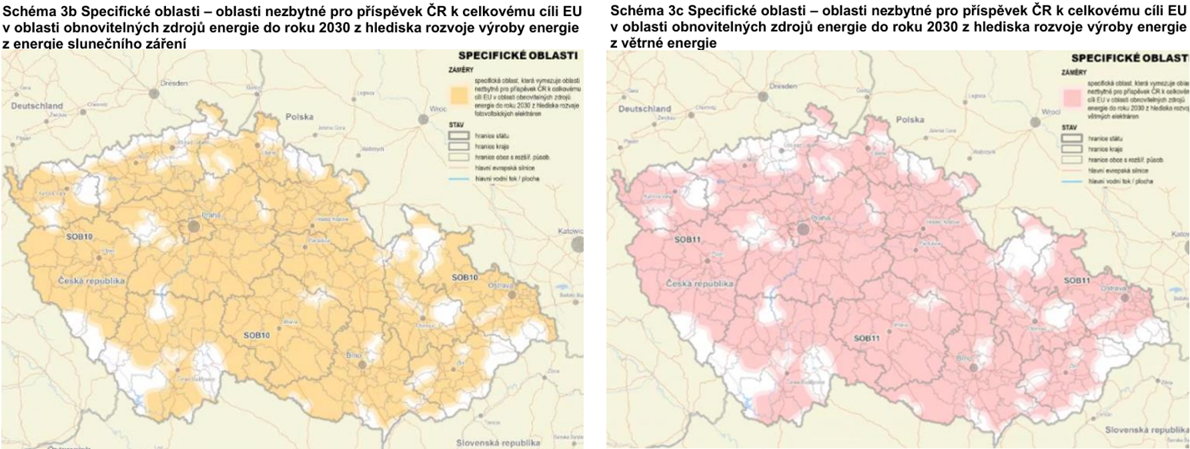
Aktuality z územního plánování
Čl. 15b „Nezbytné oblasti“
Čl. 15b Mapování oblastí nezbytných
pro vnitrostátní příspěvky k celkovému cíli Unie v oblasti obnovitelných zdrojů energie do roku 2030
Politika územního rozvoje ČR – Změna č. 9 (schválená vládou ČR 29. 1. 2025)
Sem patří nadpis prezentace

Slide 22
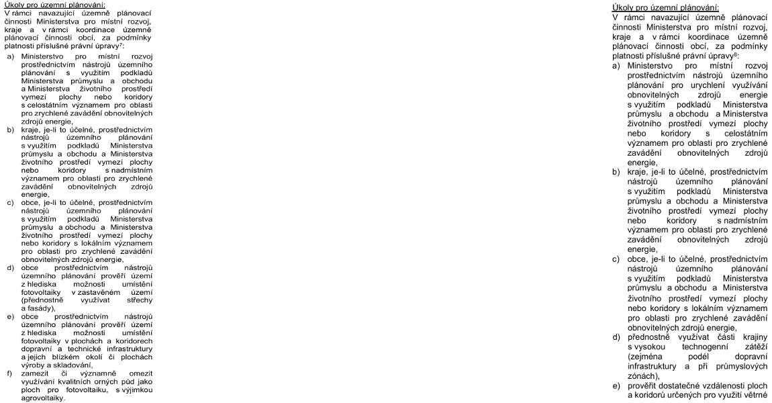
Aktuality z územního plánování
Čl. 15b „Nezbytné oblasti“
Čl. 15b Mapování oblastí nezbytných
pro vnitrostátní příspěvky k celkovému cíli Unie v oblasti obnovitelných zdrojů energie do roku 2030
Politika územního rozvoje ČR – Změna č. 9 (schválená vládou ČR 29. 1. 2025)
Sem patří nadpis prezentace

Slide 23
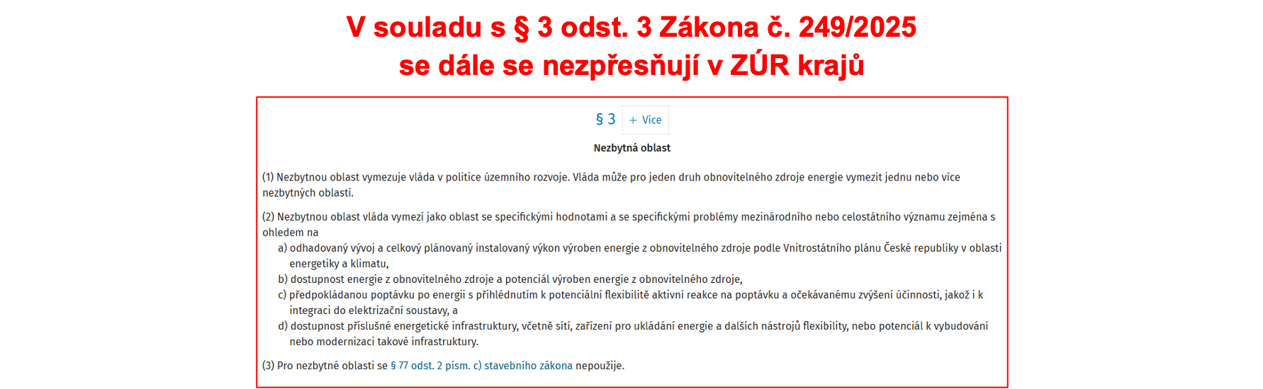
Aktuality z územního plánování
Čl. 15b „Nezbytné oblasti“
Čl. 15b Mapování oblastí nezbytných
pro vnitrostátní příspěvky k celkovému cíli Unie v oblasti obnovitelných zdrojů energie do roku 2030
Politika územního rozvoje ČR – Změna č. 9 (schválená vládou ČR 29. 1. 2025)
Sem patří nadpis prezentace

Slide 24
Aktuality z územního plánování
Čl. 15c „Akcelerační oblasti“
Čl. 15c Oblasti pro zrychlené zavádění obnovitelných zdrojů energie
ZÁKON č. 249/2025 Sb. ze dne 2. července 2025
o urychlení využívání některých obnovitelných zdrojů energie a o změně souvisejících zákonů (zákon o urychlení využívání obnovitelných zdrojů energie)
➔ Vyšel v pátek 25. 7. 2025 ve Sbírce zákonů
➔ Účinný od 1. 8. 2025
Sem patří nadpis prezentace

Slide 25
Aktuality z územního plánování
Aktuality z územního plánování
Čl. 15c „Akcelerační oblasti“
Čl. 15c Oblasti pro zrychlené zavádění obnovitelných zdrojů energie
Plocha určená pro umístění OZE vymezená v
➔ Územním rozvojovém plánu (ÚRP) > Akcelerační oblasti celostátního významu
➔ Zásadách územního rozvoje (ZÚR) > Akcelerační oblasti nadmístního významu
➔ Územním plánu (ÚP) > Akcelerační oblasti místního významu
+ územní opatření
čeká se na prováděcí právní předpis + novelu stavebního zákona
(pro každou akcelerační oblast musí být provedené biologické hodnocení v měřítku hodnocení vlivu záměru na životní prostředí (EIA))
Sem patří nadpis prezentace

Slide 26






Aktuality z územního plánování
Čl. 15c „Akcelerační oblasti“
Čl. 15c Oblasti pro zrychlené zavádění obnovitelných zdrojů energie
Stát / ÚRP
Kraj / ZÚR
Obec / ÚP

Slide 27
Aktuality z územního plánování
Čl. 15c „Akcelerační oblasti“
Čl. 15c Oblasti pro zrychlené zavádění obnovitelných zdrojů energie
Dle Národního plánu obnovy závazek ČR vymezit do roku 2026
1. skupinu akceleračních oblastí na celostátní úrovni
(Výzkumný ústav pro krajinu, v.v.i. (dříve VÚKOZ) ve spolupráci
s MMR, MPO a MŽP připravuje vymezení)
Stát / ÚRP
Kraj / ZÚR
Obec / ÚP

Slide 28
Aktuality z územního plánování
Aktuality z územního plánování
Čl. 15c „Akcelerační oblasti“
Čl. 15c Oblasti pro zrychlené zavádění obnovitelných zdrojů energie
Možnost ovlivnění vymezení akceleračních oblastí ze strany kraje
Neformální diskuse se zástupci MPO
Připomínky v rámci projednání Změny č. 2 ÚRP
Možnost ovlivnění vymezení akceleračních oblastí ze strany obcí
Připomínky v rámci projednání Změny č. 2 ÚRP
Připomínky v rámci projednání Změny ZÚR
Sem patří nadpis prezentace

Slide 29
Aktuality z územního plánování
Aktuality z územního plánování
Doporučení pro Ústecký kraj a obce
Vyjasnění „triády“ usměrnění umísťování OZE na svém území (neformální shoda, koncepční studie, územní studie krajiny,…..)
CHCEME
Plochy, které obec chce taxativně vymezit přímo pro umisťování výroben elektřiny z OZE
PŘIPOUŠTÍME
Plochy, kde obec připustí umisťování výroben elektřiny
z OZE jako doplňkovou funkci
k jiné funkci (např. agrovoltaika, FVE na budovách atp.)
NECHCEME
Plochy, kde obec chce explicitně vyloučit umisťování výroben elektřiny z OZE
Sem patří nadpis prezentace

Slide 30
Aktuality z energetiky
David Matuška
6
Platforma pro rozvoj OZE v ÚK 29/7/2025

Slide 31


Energetická efektivita na první místě (Energy efficiency first)

Slide 32

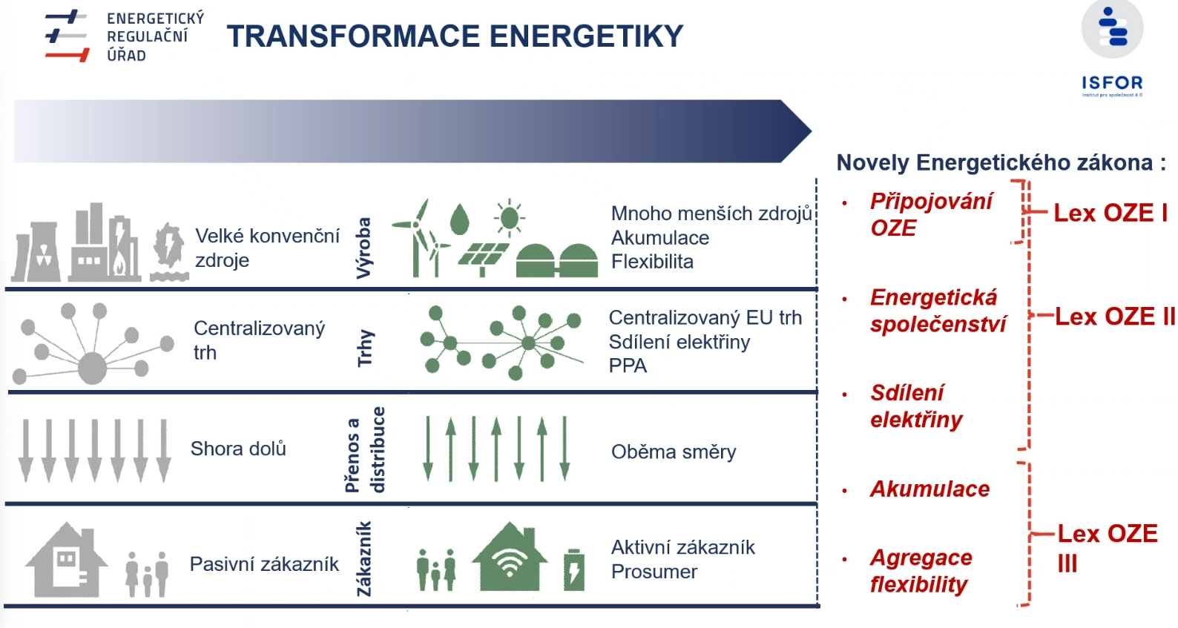
LEX OZE I
Licence a stavební povolení
Instalovaný objem menší než 50 kW není nutná licence na výrobu elektřiny od Energetického regulačního úřadu.
Tento krok doplňuje i změnu stavebního zákona, která uvádí, že pro malé zdroje do 50kW není potřeba územní souhlas, ani stavební povolení nebo ohlášení stavebnímu úřadu.
Veřejný zájem
Novela nově definuje výrobny elektřiny z obnovitelných zdrojů energie nebo nízkouhlíkové výrobny elektřiny o celkovém instalovaném elektrickém výkonu 1 MW a více mezi stavby veřejného zájmu. To znamená, že v případě jejich instalace není nutné mít schválenou změnu územního plánu.
1.1.2023
Sdílení v bytových domech (ERÚ)
- využilo 154 skupin (do konce r. 2024 nutná registrace u EDC)
Zdroj: ERÚ, ISFOR
www.ecuk.cz
Energy efficiency first

Slide 33
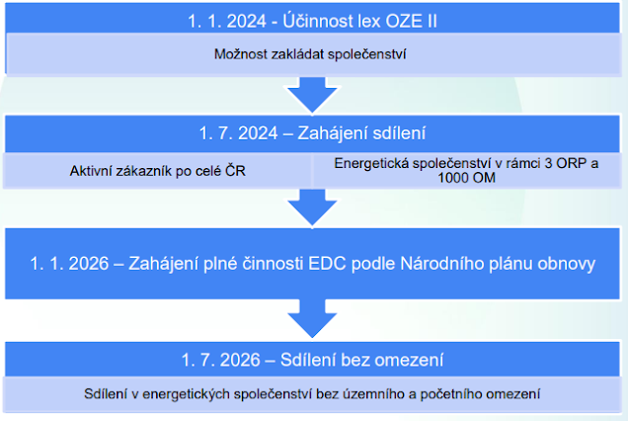
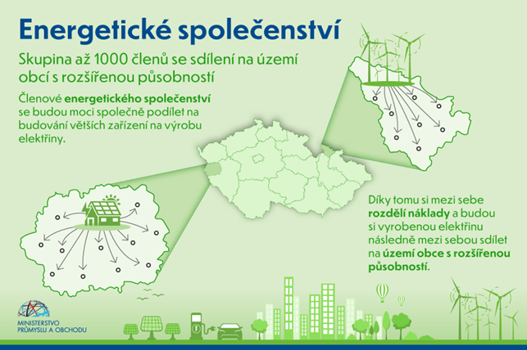
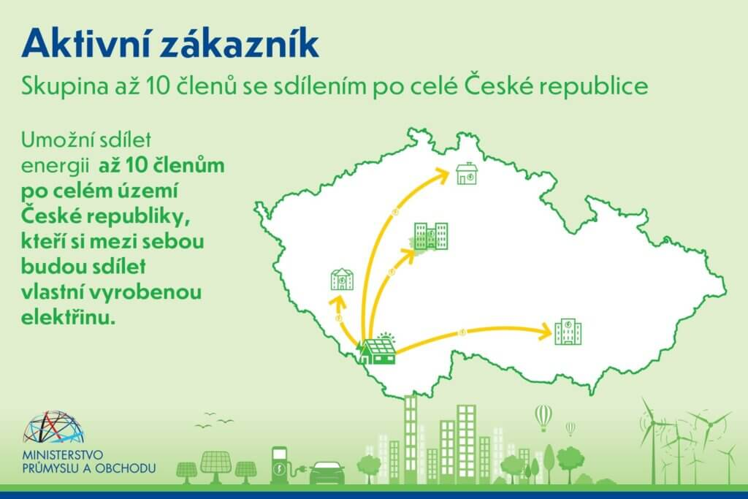
LEX OZE II
Definice energetických společenství
Sdílení elektřiny
Práva a povinnosti energetických společenství
www.ecuk.cz
Energy efficiency first

Slide 34
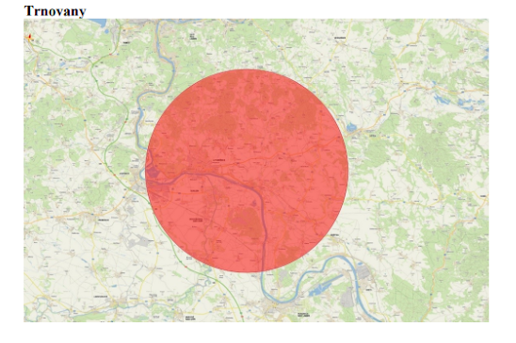
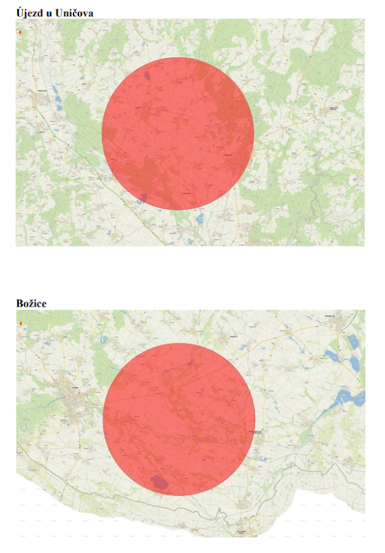
LEX OZE III
Implementace RED
Akumulace, agregace, flexibilita
- bateriová úložiště, ukládání do tepla/vody
Silnější ochrana spotřebitelů
- obchodníci nesmí omezit zákazníka ve sdílení
Stavební povolení nebude potřeba nově u instalací až do 100 kW
vs. nařízení vlády z 20.11.2024 (MO)
www.ecuk.cz
Energy efficiency first

Slide 35
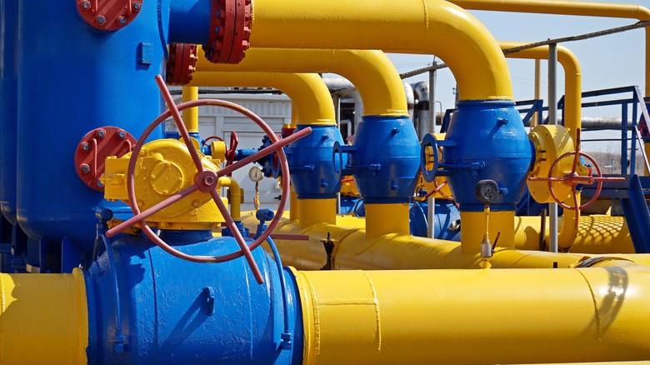
LEX plyn
Novela zjednodušuje povolovací procesy pro nové plynové elektrárny s výkonem nad 100 MW a vytváří předvídatelné podmínky pro investory.
zákaz „mařičů“ elektřiny
novela rozšiřuje povinnosti výkupu tepla z OZE i na odpadní teplo
Do dvou let můžeme čekat odblokování připojení na řadě míst, kde nyní vinou spekulativních smluv není možné nový zdroj připojit
www.ecuk.cz
Energy efficiency first

Slide 36
Sdílení elektřiny z OZE
„energetická společenství“ (širší skupina sdílení) by měla již nyní provést registraci u ERÚ (Energetický regulační úřad)
Díky tomu získá registrační číslo, které je pro registraci energetických společenství u EDC (Elektroenergetické datové centrum, a.s.) nezbytná.
„aktivní zákazník“ registraci u ERÚ neprovádí.
Administrativní náročnost registrace u EDC - řeší „správce skupiny sdílení“
Sjednání smlouvy o přístupu do EDC (bezplatně, online)
Registrace výrobce u EDC
Registrace obecné skupiny sdílení (aktivní zákazník, bytový dům, společenství)
Registrace jednotlivých odběratelů do skupiny sdílení
„správce skupiny sdílení“ - zřídit elektronický podpis (sjednání smlouvy o přístup do EDC)
Jakmile bude mít „správce skupiny sdílení“ podanou žádost o přístup do EDC, tak kontaktuje svého distributora a ten musí do 3 měsíců instalovat chytrá měření na všech zařazených odběrných místech. Distributor si fakt registrace do EDC u EDC sám ověří.
www.ecuk.cz
Aktivní zákazník krok za krokem
Aktivní zákazník (průběh registrace u EDC)
www.ecuk.cz
Energy efficiency first

Slide 37
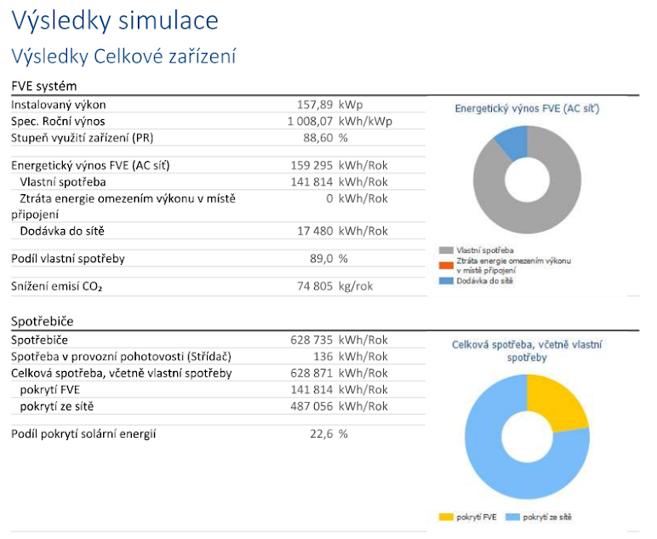
Modely sdílení (LEX OZE II)
Příklad sdílení (AZ):
FVE (budova KÚ ÚK)
Ústav sociální péče pro tělesné postižení dospělé Snědovice, p.o.
54.188 Kč výnos z přetoku/rok - win:win
výnos pro KÚ ÚK – 34 960 Kč (2 Kč/kWh)
provize pro ECUK – 8 740 (0,50 Kč/kWh)
úspora pro p.o. (spotřební EAN) – 10 488 Kč (oproti ceně 3,10, tj. 0,60 Kč/kWh)
www.ecuk.cz
Energy efficiency first

Slide 38
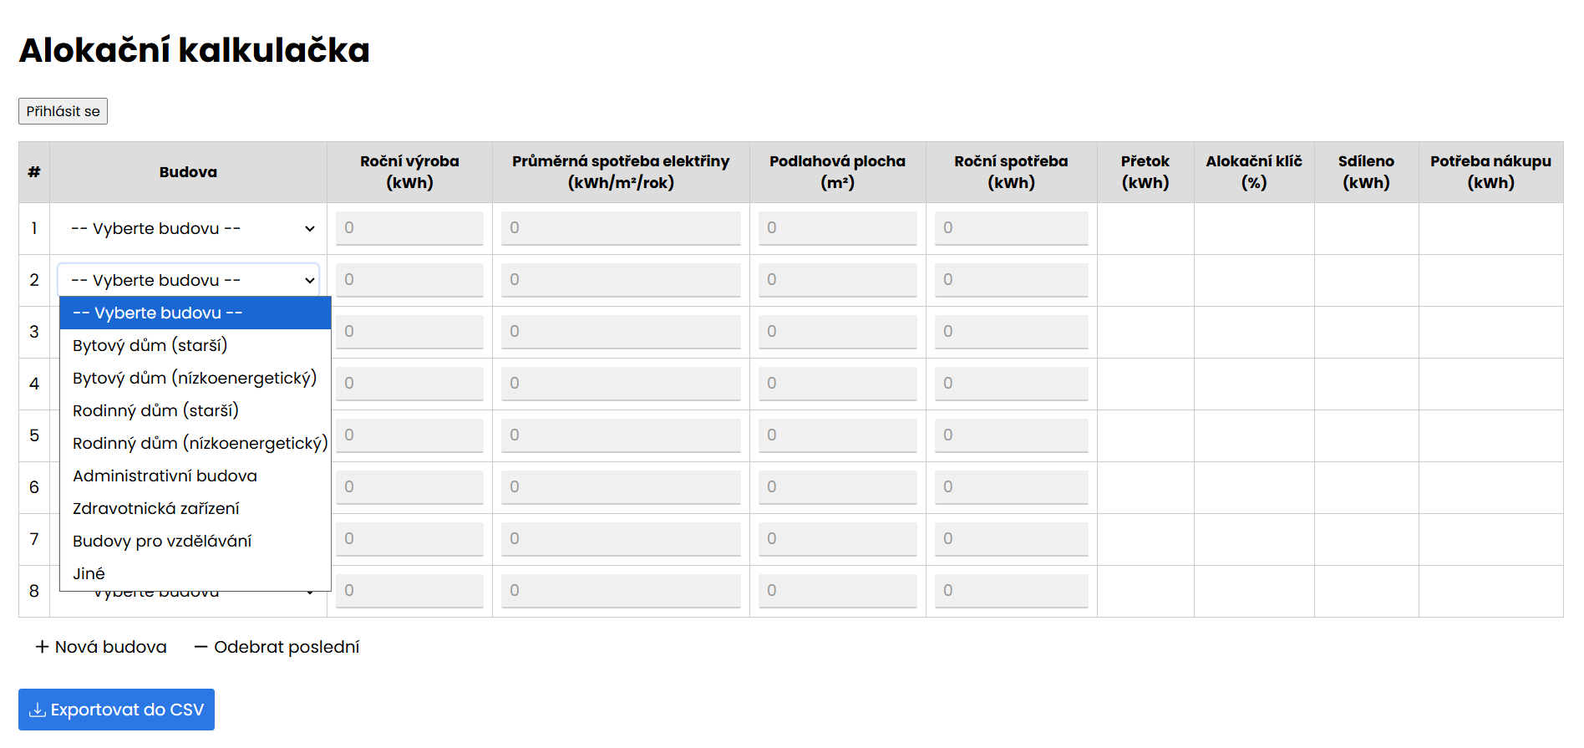
Energetická společenství (LEX OZE II)
Děčín
Bílina
Žatec
www.ecuk.cz
Energy efficiency first

Slide 39
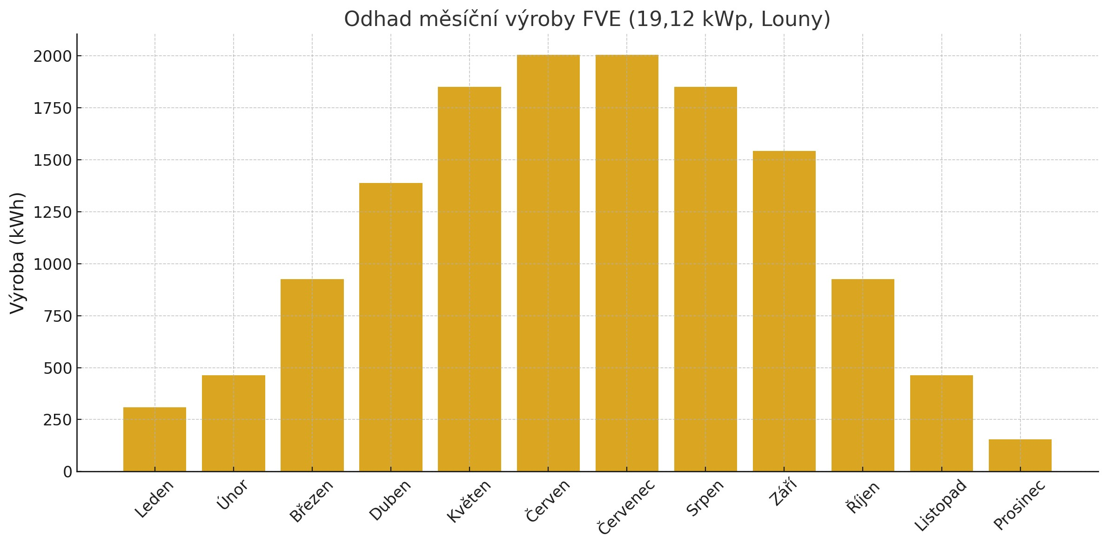
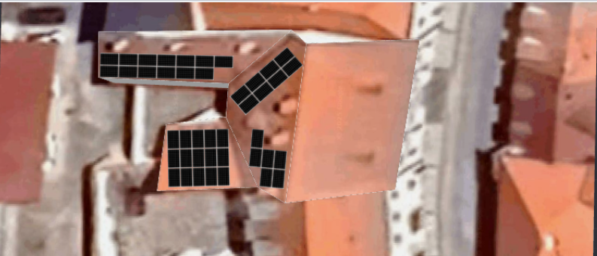
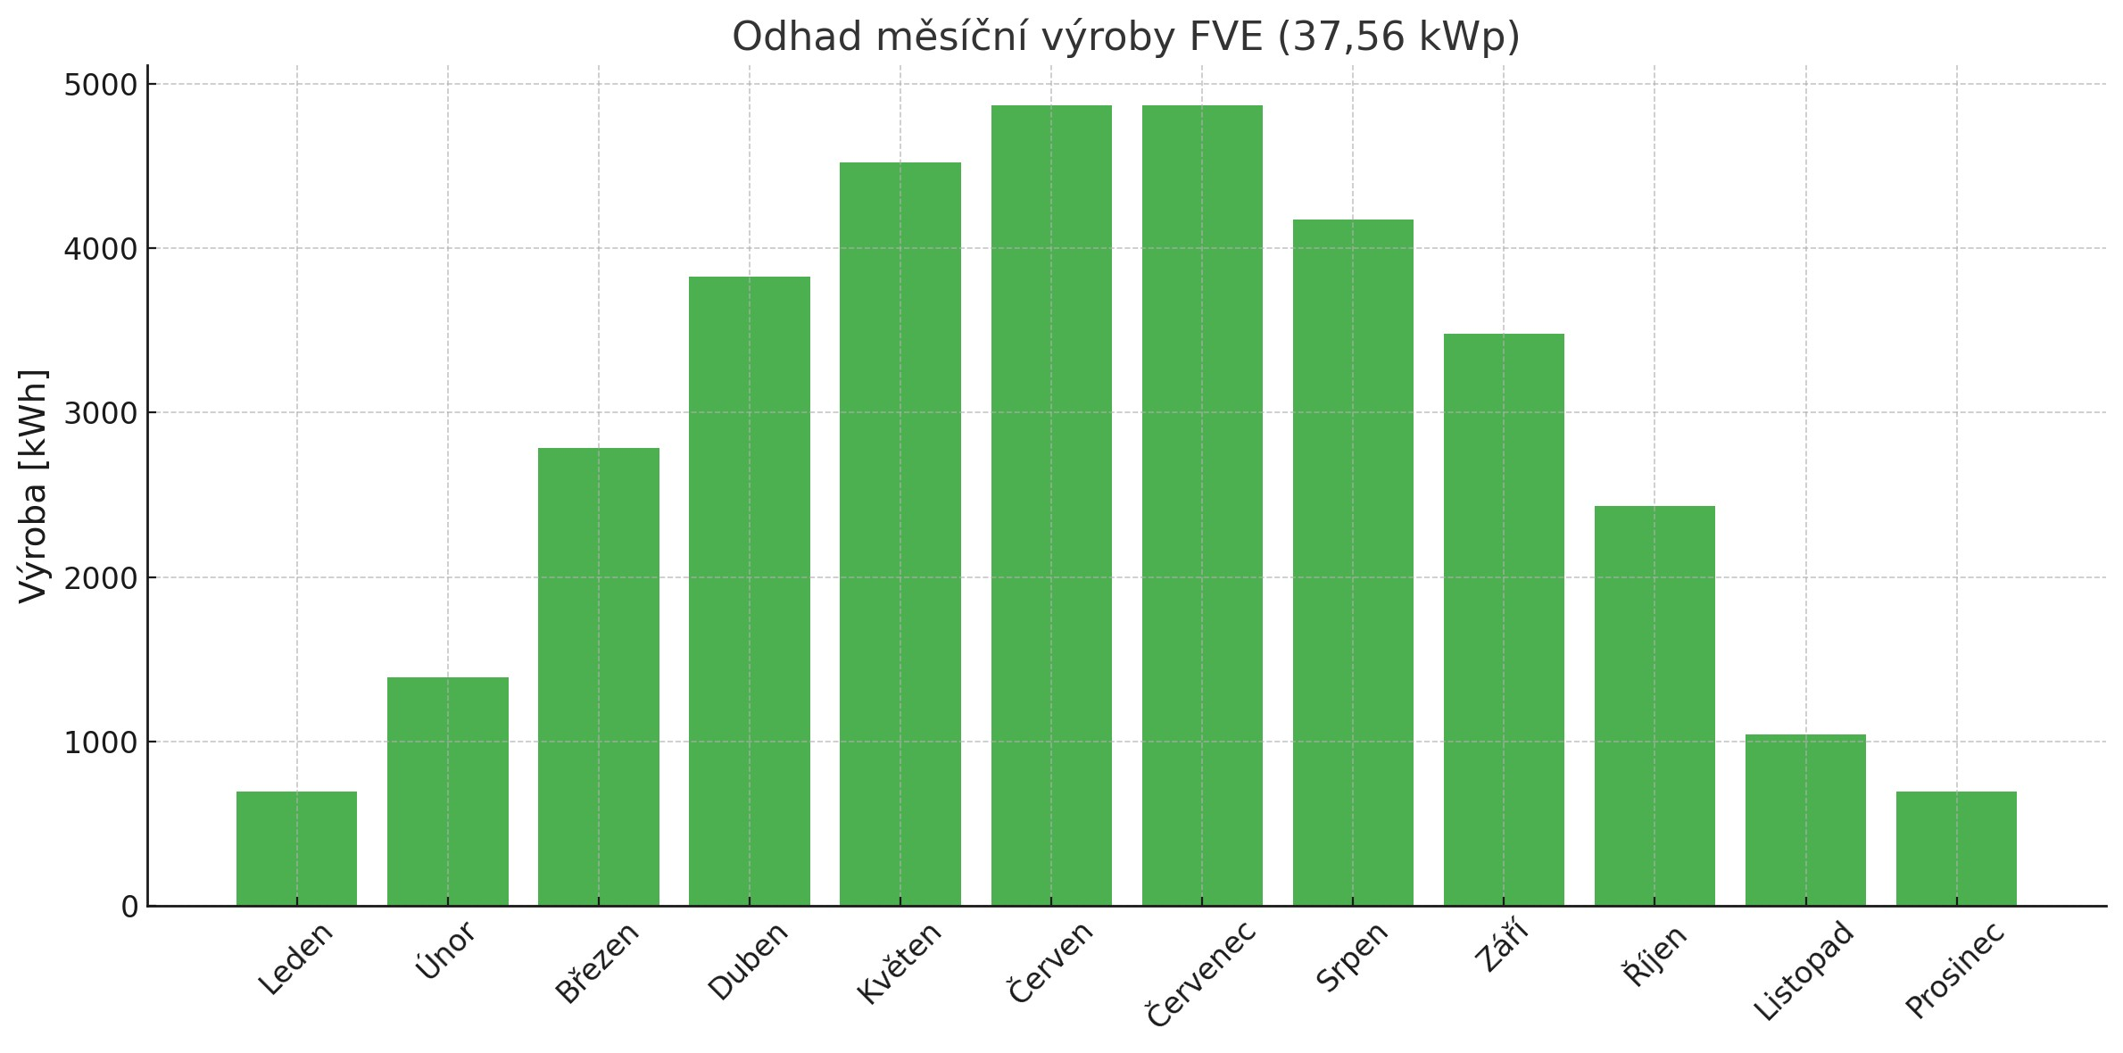
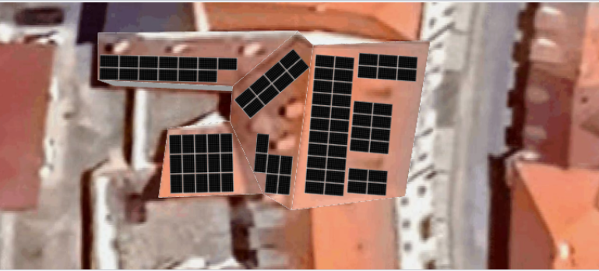
FVE ukázka
Pokud použijeme variantu bez severu tak se na střechu vejde cca 19,12 kWp.
Níže zasílám odhadovaný roční výkon za ideálních podmínek.
Strana | Výkon (kWp) | Specifická výroba (kWh/kWp) | Roční výroba (kWh)
Sever | 6,37 | 640 | 4 077
Východ | 5,92 | 890 | 5 273
Západ | 6,83 | 890 | 6 079
CELKEM | 19,12 |  | 15 429
Pokud použijeme variantu kdy bude osazená i jižní střecha bude instalovaný výkon cca 37,56 kWp a roční výroba vypadat takhle :
Strana | Výkon (kWp) | Specifická výroba (kWh/kWp) | Roční výroba (kWh)
Sever | 6,37 | 640 | 4 077
Východ | 5,92 | 890 | 5 273
Západ | 6,83 | 890 | 6 079
Jih | 18,44 | 1 050 | 19 362
CELKEM | 37,56 | — | 34 791
www.ecuk.cz
Energy efficiency first

Slide 40




www.ecuk.cz
Energy efficiency first

Slide 41
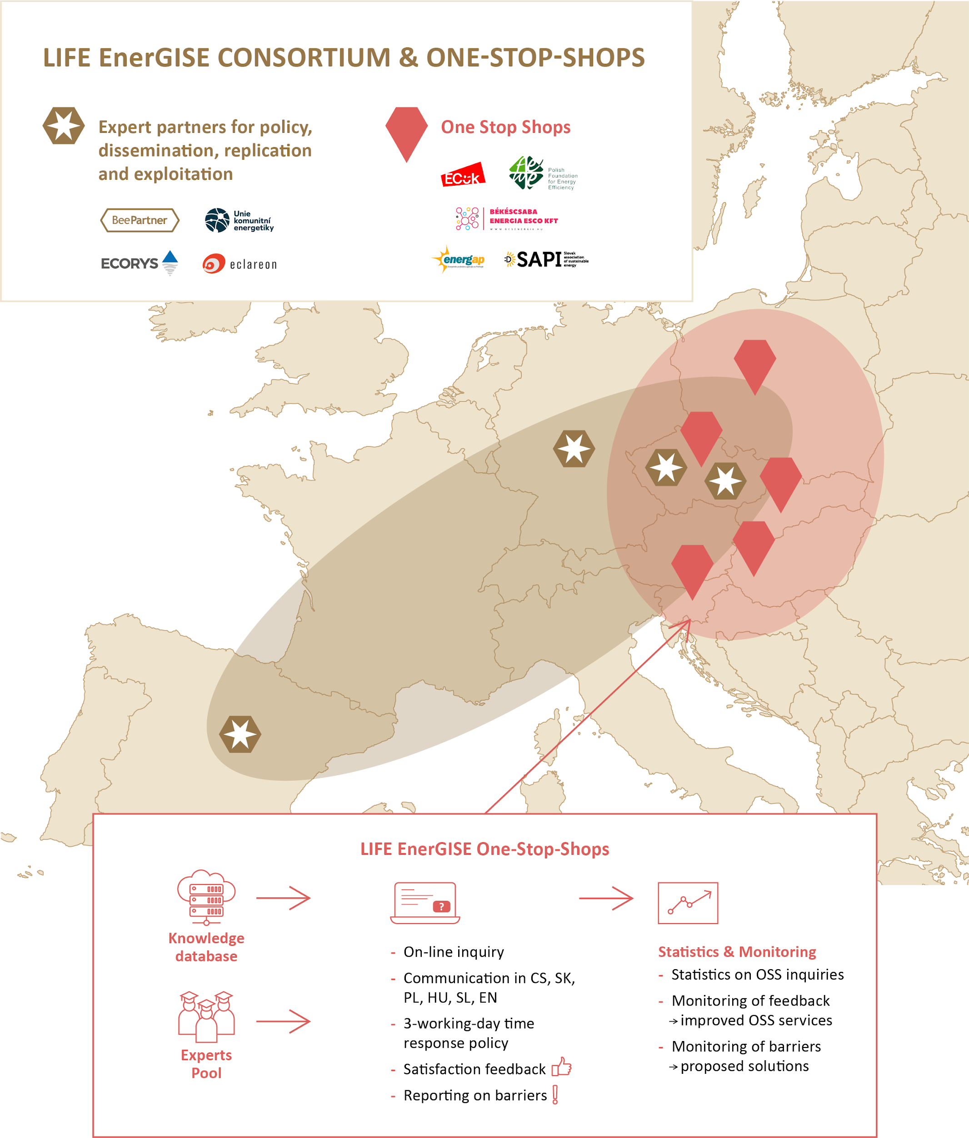
EnerGISE
www.ecuk.cz
Energy efficiency first

Slide 42

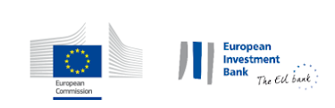
Typy podpůrných činností
pomoc při přípravě individuálního projektu
pomoc při přípravě skupiny podobných projektů
nasměrování na další podporu z jiných nástrojů technické pomoci EU
poradenství v raných fázích přípravy projektu (např. studie proveditelnosti, - posouzení vlivu na životní prostředí, veřejné konzultace atd.)
pomoc orgánům veřejné správy při přípravě zásobníku projektů
činnosti zaměřené na budování kapacit.
www.ecuk.cz
Energy efficiency first

Slide 43
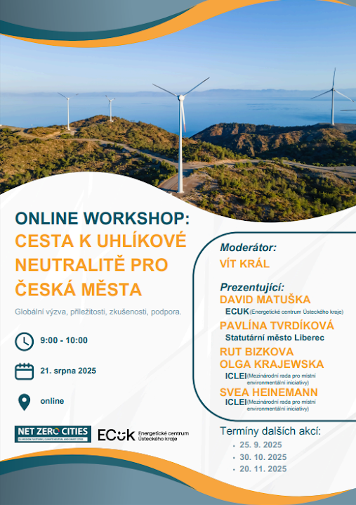


www.ecuk.cz
Energy efficiency first

Slide 44
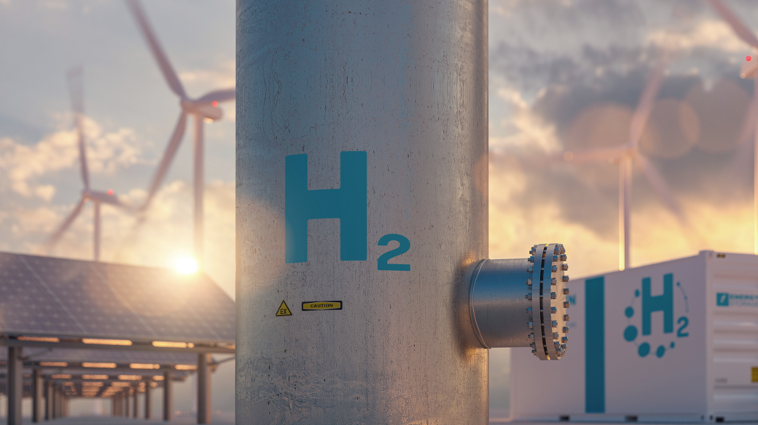




Děkuji za pozornost.
www.ecuk.cz
matuska@ecuk.cz
Tento projekt je financován z Operačního programu Spravedlivá transformace (https://opst.cz/)
Transformační centrum Ústeckého kraje č. projektu CZ.10.02.01/00/22_002/0000053
Energetické centrum Ústeckého kraje, příspěvková organizace
Velká Hradební 3118/48, Ústí nad Labem-centrum, 400 01

Slide 45
Shrnutí a další kroky
7
Platforma pro rozvoj OZE v ÚK 29/7/2025

Slide 46
Shrnutí a další kroky
7
Přenos aktualit z územního plánování, energetiky, dotací
Propojení národní - krajské - obecní
a politické - úřednické - odborné roviny
Teze pro rozvoj OZE v ÚK pracovní, živý dokument
Zvýšení apelace na národní úroveň
Platforma pro rozvoj OZE v ÚK 25/7/2025

Slide 47
Shrnutí a další kroky
7
Aktuální dění v regionu?
Co se aktuálně řeší v oblasti OZE?
Bariéry při přípravě a realizaci projektů OZE?
Doporučení pro přípravu a realizaci projektů OZE?
Poptávka na aktivity Platformy pro rozvoj OZE v ÚK?
Příklady dobré praxe?
Přizvat do diskuze další investory do OZE?
Platforma pro rozvoj OZE v ÚK 25/7/2025

Slide 48
Děkujeme za pozornost!
Platforma pro rozvoj OZE v ÚK na www.ecuk.cz
Kontaktní osoby
David Matuška /matuska@ecuk.cz /774 960 997 (ECUK)
Linda Kovářová /kovarova@rra.cz /728 977 542 (RRA ÚK)
Platforma pro rozvoj OZE v ÚK 29/7/2025

